Slide 1
VELIKA BRITANIJA
Združeno kraljestvo Velike Britanije in Severne Irske

Slide 2
LEGA Velike Britanije
Vsa leži v severnem zmerno toplem pasu.
Leži ob:
Atlantskem oceanu,
Severnem morju
Je del Britanskega otočja,
Sestavljajo jo:
Wales
Severna Irska
Škotska
Anglija
Njene sosednja država je Irska.
Skozi Veliko Britanijo gre začetni poldnevnik

Slide 3
RELIEF
Je precej ravninska pokrajina, ki jo sestavljajo polja in travniki. Je Pusta. Le na Škotskem je nekaj manjših gorovij
V Veliki Britaniji sta stari uravnani gorovji (Peninsko in Škotsko)
Najvišja gora je Ben Nevis na Škotskem, ki meri 1344 m

Slide 4
ZNAČILNOSTI
Glavno mesto je London.
V Veliki Britaniji kraljuje kraljica Elizabeta II.
Himna se imenuje God save the queen. (Bog varuj kraljico.)
Zastava je modra z belimi in rdečimi črtami, ki gredo čez središče zastave vodoravno, navpično in poševno iz levega v desni kot in obratno.
Velika Britanija je znana po nogometu in ragbiju
Imajo drugačne merske enote (yarde, milje, pinte…)
Uporabljajo Angleške funte (1evro je 0,88 funtov)
V Angliji se vozijo po levi strani ceste in imajo volan na desni strani vozila
Znana je tudi po večjih univerzah (Oxford in Cambridge.)
Znana je tudi po pivu in pivnicah

Slide 5
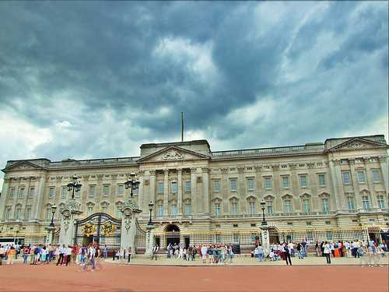
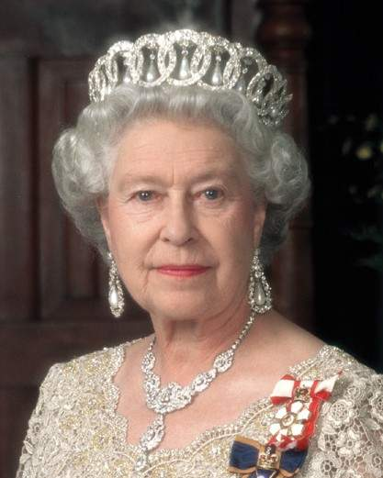
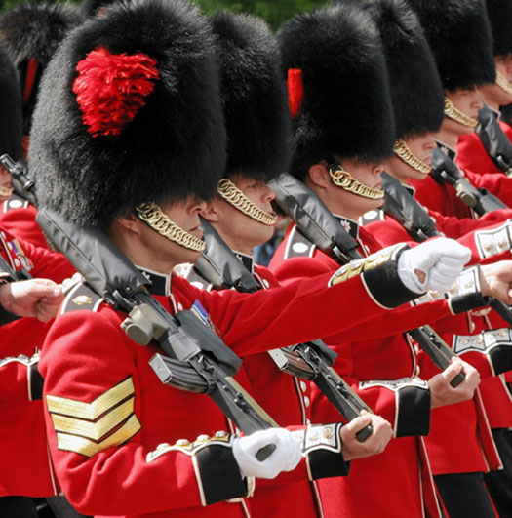

Slide 6
PREBIVALSTVO
V Veliki Britaniji živi prb. 60.209.000 ljudi.
V Angliji živi 90% prebivalstva Velike Britanije.
V Veliki Britaniji je 57% anglekancev, 12 % protestantov ostalo pa so katoličani in muslimani.
Naseljenost se veča.
V mestih živi več kot 9/10 prebivalcev Velike Britanije, saj se podeželsko prebivalstvo nenehno krči.
V Veliki Britaniji je veliko tujcev karibskega in afriškega porekla.
(prebivalci nekdanjih Veliko Britanskih kolonij)

Slide 7
GOSPODARSTVO
Je 4. svetovna velesila.
Do 18. stoletja je bila Velika Britanija predvsem kmetijska dežela.
Kasneje so se močno razvila mesta z njimi pa tudi industrija.
Najbolj razviti sta:
tekstilna industrija
in
avtomobilska industrija
Veliko se jih ukvarja
z pomorskim prometom.

Slide 8
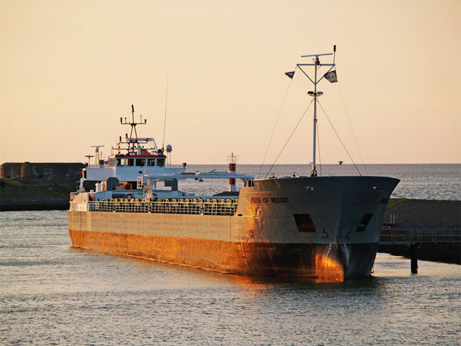
PROMET
V Veliki Britaniji prevladuje cestni promet.
Veliko ljudi se pa vozi tudi z vlaki
ali podzemno železnico.
Razvit je tudi letalski
oz. zračni promet.
Že od nekdaj pa je imel velik pomen tudi pomorski oz. rečni promet.
Med najznamenitejše znamke
avtov v Veliki Britaniji spadata :
LAND ROVER
JAGUAR

Slide 9
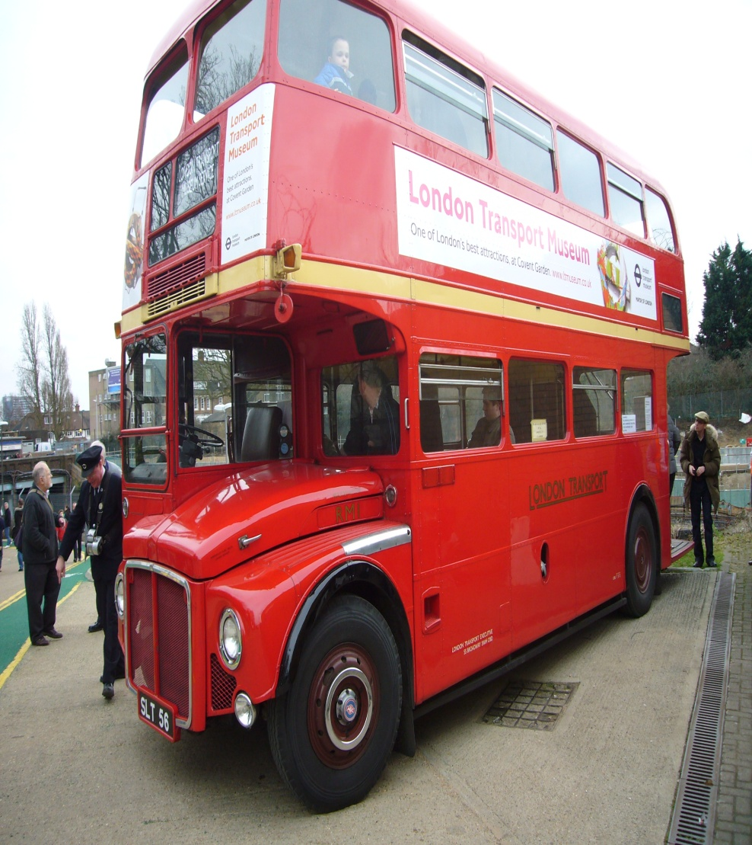
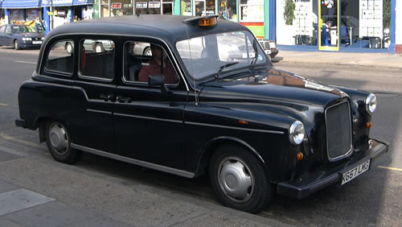
ZNAČILNI BRITANSKI VOZILI:
Veliki rdeči dvonadstropni avtobusi, ki še danes vozijo po Londonu in ga razkazujejo.
Znamenit črn Taxi, ki vozi po ulicah Londona.

Slide 10
LONDONSKA PODZEMNA ŽELEZNICA
Je ena iz med največjih podzemnih železnic na svetu.

Slide 11
PODNEBJE IN RASTJE
Velik vpliv oceana in vodnih tokov.
V Veliki Britaniji prevladuje oceansko podnebje, ki mu rečemo na tem območju tudi Atlantsko podnebje.
Temperature so zmerno tople.
Bolj ko gremo proti severu bolj je mrzlo. Tam so tudi padavine bolj pogoste.

Slide 13
ZGRADBE IN ZNAMENITOSTI
Tower bridge
London Eye
Stonehenge
Britanski muzej
Natural-history museum
Big Ben
Madame Tussauds
Zapornice na reki Temzi
Eurotunnel (tunel pod vodo med Anglijo in Francijo.)
Britanska knjižnica
Veliko podzemnih železnic
Velike cerkve in kapele
Jezero Loch Ness
Legenda o pošasti iz jezera Loch Ness, Nessie

Slide 14
TOWER BRIDGE
Tower Bridge je dvižni most čez reko Temzo v Londonu.
Stoji zraven znamenite trdnjave Tower of London, po kateri nosi svoje ime.
Njegova gradnja je trajala kar 8 let.

Slide 15
STONEHENGE
Stonehenge je kamniti ‘’velikan’’ iz bronaste dobe.
Njegov namen še vedno ni znan, vendar mislijo,da je bil povezan z čaščenjem bogov.

Slide 16
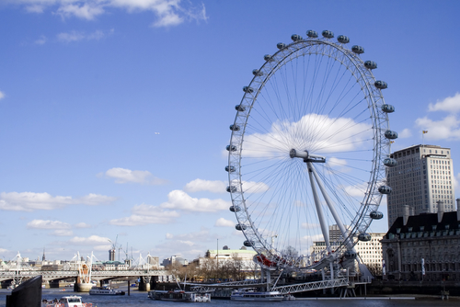
LONDON EYE
London Eye (po Slovensko Londonsko oko) je ena iz med najnovejših londonskih atrakcij.
Odprli so ga leta 2000 v sklopu praznovanja novega tisočletja.
To ogromno kolo je visoko kar 135 m.
V pol ure vožnje imamo razgled na okolico, ki ob sončnem vremenu sega vse do 40 km oddaljenih vasi.

Slide 17
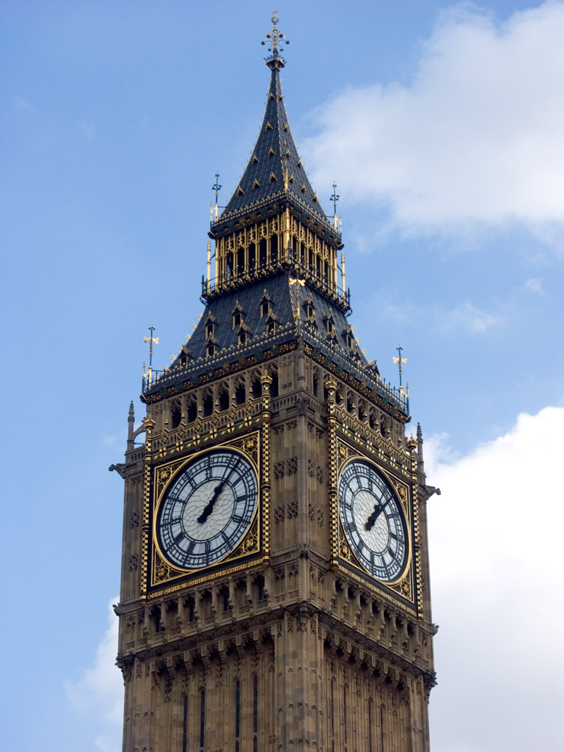
BIG BEN
‘’Big Ben’’ je vzdevek za zvonik,ki se drži palače Britanskega parlamenta v Londonu.
‘’Big Ben’’ v slovenščini pomeni ‘’Veliki Ben’’

Slide 18
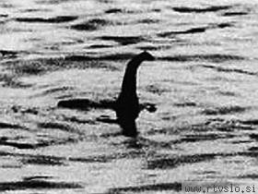
JEZERO LOCH NESS
Je veliko sladkovodno jezero na Škotskem.
Na najglobji točki naj bi bilo globoko skoraj 227 m
Ima en otok The Cherry island.
Veliko ljudi govori o legendi, ki pravi da v jezeru prebiva pošast Nessie.
Nessie naj bi prvič opazil nek ribič leta 1933

Slide 19
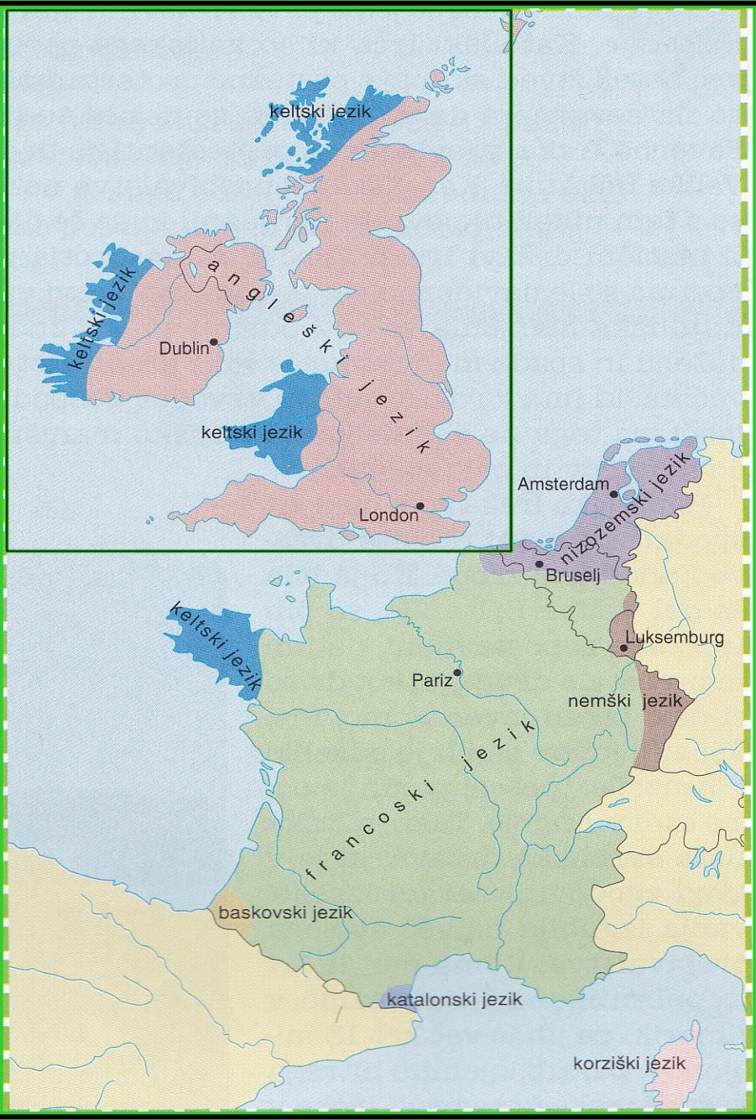
JEZIKI IN NAREČJA
Ljudje govorijo Angleški jezik,
ki je tudi svetovno znan jezik.
Uradna jezika sta še Valeški in Škotski.
Govorijo tudi keltske jezike
(le po nekaterih predelih)
Keltski jeziki so manjšinski jeziki.

Slide 20
VPRAŠANJA
Kje leži Velika Britanija glede na : morja, toplotni pas in poloble?
Na kaj delimo Veliko Britanijo? (Imena)
Katera je najvišja gora Velike Britanije?
Kdo kraljuje Veliki Britaniji?
Koliko prebivalcev ima Velika Britanija?
DOPOLNI
Velika Britanija je ____ svetovna velesila. Že od nekdaj sta v Veliki Britaniji ____________ in ___________ promet velikega pomena. Na ogled po Londonu se lahko peljemo z značilnim ______ ______.
Na podnebje v Veliki Britaniji najbolj vpliva ________ ocean in vodni ________.
NAŠTEJ 3:
Znamenitosti/ zanimivosti Velike Britanije:
_________,_________,_________
Glavne značilnosti Velike Britanije:
_________,_________,_________

Slide 21
HVALA ZA VAŠO POZORNOST
☺

Slide 22
VIRI
INTERNET
http://www.wikipedija.si/ (5.12.2010.)
http://www.google.si/ (5.12.2010.)
http://www.google.si/slike (5.12.2010.)
http://europa.eu/abc/european_vountries/eu_members/unitedkingdom/index_sl.htm
(5.12.2010.)
UČBENIK : Spoznavajmo Evropo in Azijo ( Geografija za 7. razred)
KNJIGA: Države sveta , Mladinska knjiga, Ljubljana 2006
ATLAS: Atlas sveta za osnovne in srednje šole, 6. ponatis, Mladinska knjiga, Ljubljana 2008

